Slide 1
Eigen库阅读报告
刘雅迪
计26
2023年6月21日

Slide 2
目录
项目整体介绍及代码框架分析
具体功能测试与拓展

Slide 3
项目整体介绍
Eigen是一个C++模板库，支持线性代数的运算，包括矩阵运算、向量运算、数值分析等相关算法。
Eigen库的使用十分简单，直接将库下载后放在项目目录下，然后包含头文件就可以使用。之所以采用这种方法，是因为Eigen库采用模板方式实现，不支持分离编译，故只能提供源码而不是动态库的方式供用户使用。
为了应对不同的需求，Eigen库被分为多个功能模块，每个模块都有自己相对应的头文件，如下表：
模板 | 头文件 | 功能
Core | #include<Eigen/Core> | Matrix和Array类，基础的线性代数运算和数组操作
Geometry | #include<Eigen/Geometry> | 旋转、平移、缩放、2D和3D的各种变换
LU | #include<Eigen/LU> | 求逆、行列式、LU分解
Cholesky | #include<Eigen/Cholesky> | LLT和LDLTCholesky分解
Householder | #include<Eigen/Householder> | 豪斯霍尔德变换，用于线性代数运算
SVD | #include<Eigen/SVD> | SVD分解
QR | #include<Eigen/QR> | QR分解
Eigenvalues | #include<Eigen/Eigenvalues> | 特征值、特征向量分解
Sparse | #include<Eigen/Sparse> | 稀疏矩阵的存储和一些基本的线性运算
Dense | #include<Eigen/Dense> | 包含了Core/Geometry/LU/Cholesky/SVD/QR/Eigenvalues模块
Eigen | #include<Eigen/Eigen> | 包括Dense和Sparse（整个Eigen库）

Slide 4
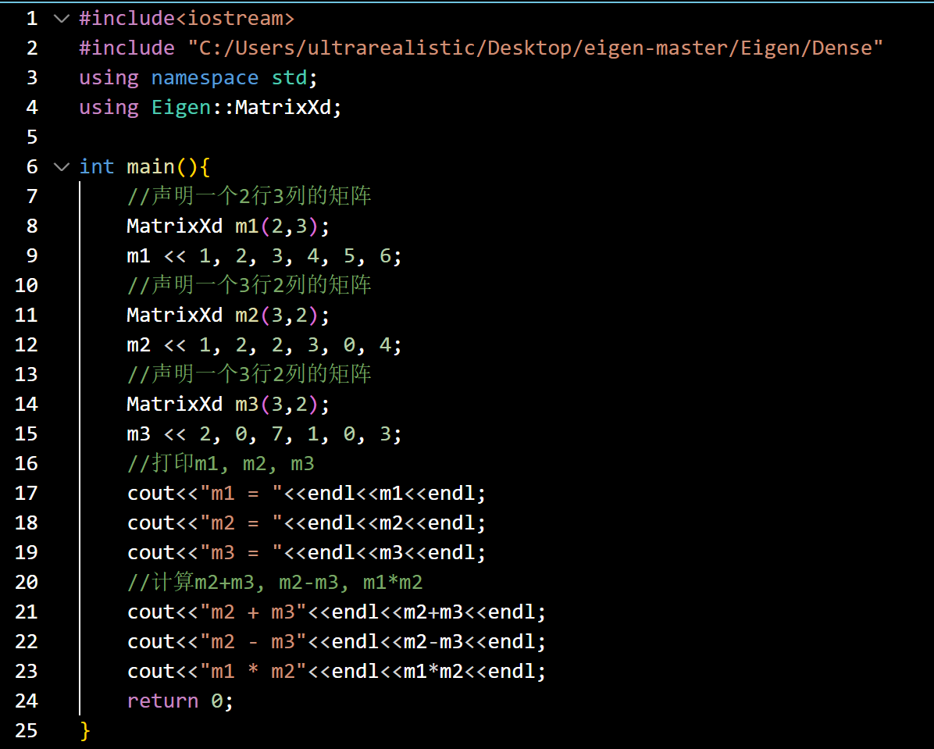
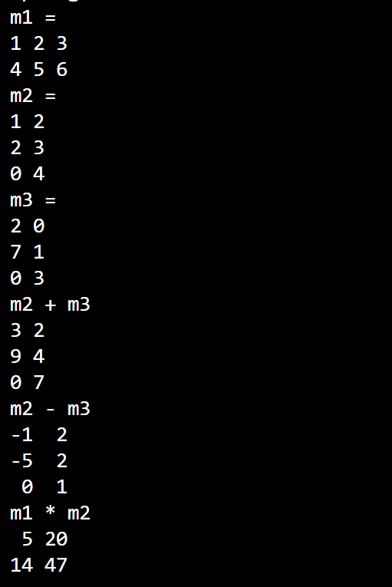
项目整体介绍
Eigen库的简单运用： 输出结果：

Slide 5
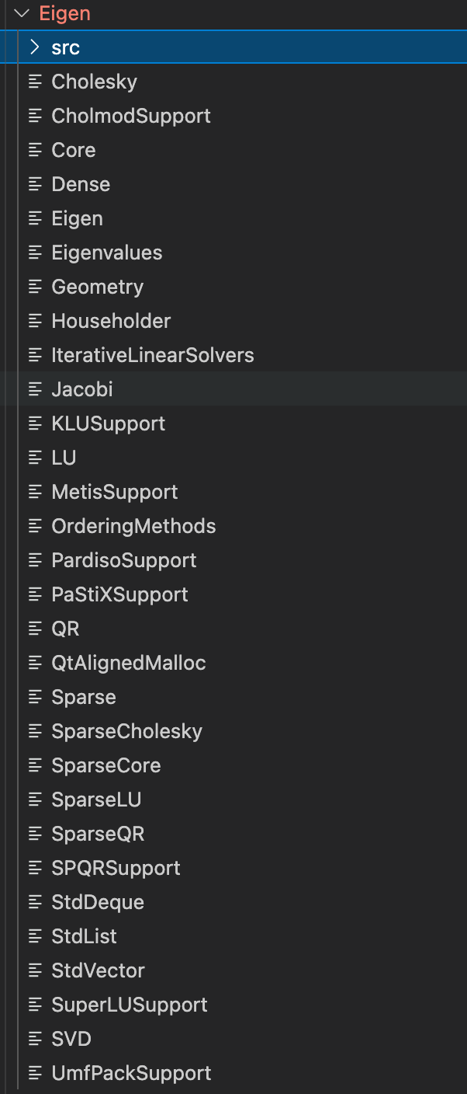
代码框架分析
Eigen的目录结构分为两大部分：src和头文件，如下图，头文件按照具体功能划分，用户使用时将其包含在内即可；src是对应的实现，却无cpp/cc文件，而是在对外头文件中按照依赖关系排列头文件顺序。
Eigen库主要使用了奇异递归模板模式即CRTP模式，定义如下：
This oddly named pattern refers to a general class of techniques that consists of passing a derived class as a template argument to one of its own base classes.
简单来说，CRTP模式将派生类作为模板参数传给其的一个基类，如下例：
template<typename Derived>
class CuriousBase{ ...
};
class Curious: public CuriousBase<Curious>{...
};
参考资料：https://www.cnblogs.com/sing-lau/articles/15941388.html

Slide 6
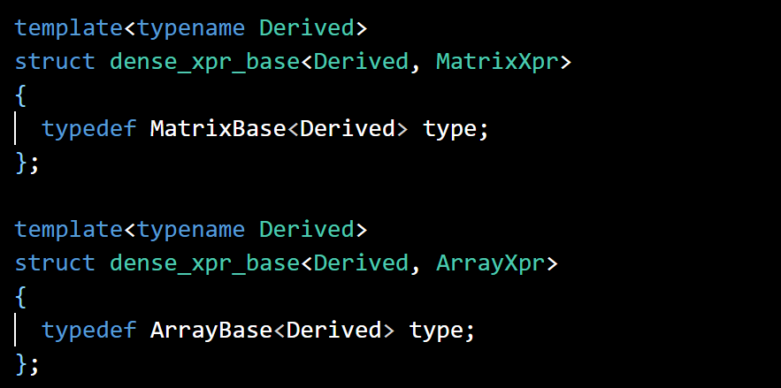
代码框架分析
以Matrix.h来看Eigen库中CRTP模式的应用。
Matrix定义如下：
若传递的是矩阵，则PlainObjectBase变为：
template<typename Derived>
class PlainObjectBase: public MatrixBase<Derived>
PlainObjectBase定义如下：
由MatrixBase往父类上走，有：
template<typename Derived>struct EigenBase
template<typename Derived>
class DenseCoeffsBase<Derived,ReadOnlyAccessors>
: public EigenBase<Derived>
template<typename Derived> class DenseBase
: public DenseCoeffsBase<Derived, internal::accessors_level<Derived>::value>
template<typename Derived> class MatrixBase
: public DenseBase<Derived>
dense_xpr_base定义如下，用来确认Matrix是矩阵 还是向量：

Slide 7
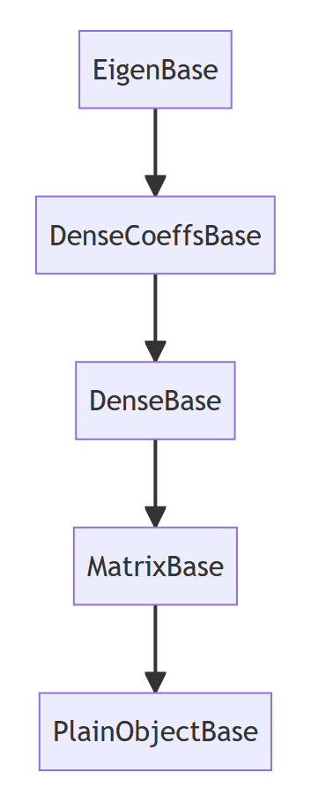
代码框架分析
直观表示，Matrix继承体系如右图。
可以看出，在Matrix的继承体系中，直接基类和Matrix使用了CRTP模式，Matrix将自己作为参数传入到继承的基类中。Matrix的基类本身也是继承了基类，如MatrixBase继承了DenseBase，然而MatrixBase和DenseBase并未使用CRTP模式。
除了Matrix之外，对于一些运算符也使用了CRTP模式，比如CwiseBinaryOp等。

Slide 8
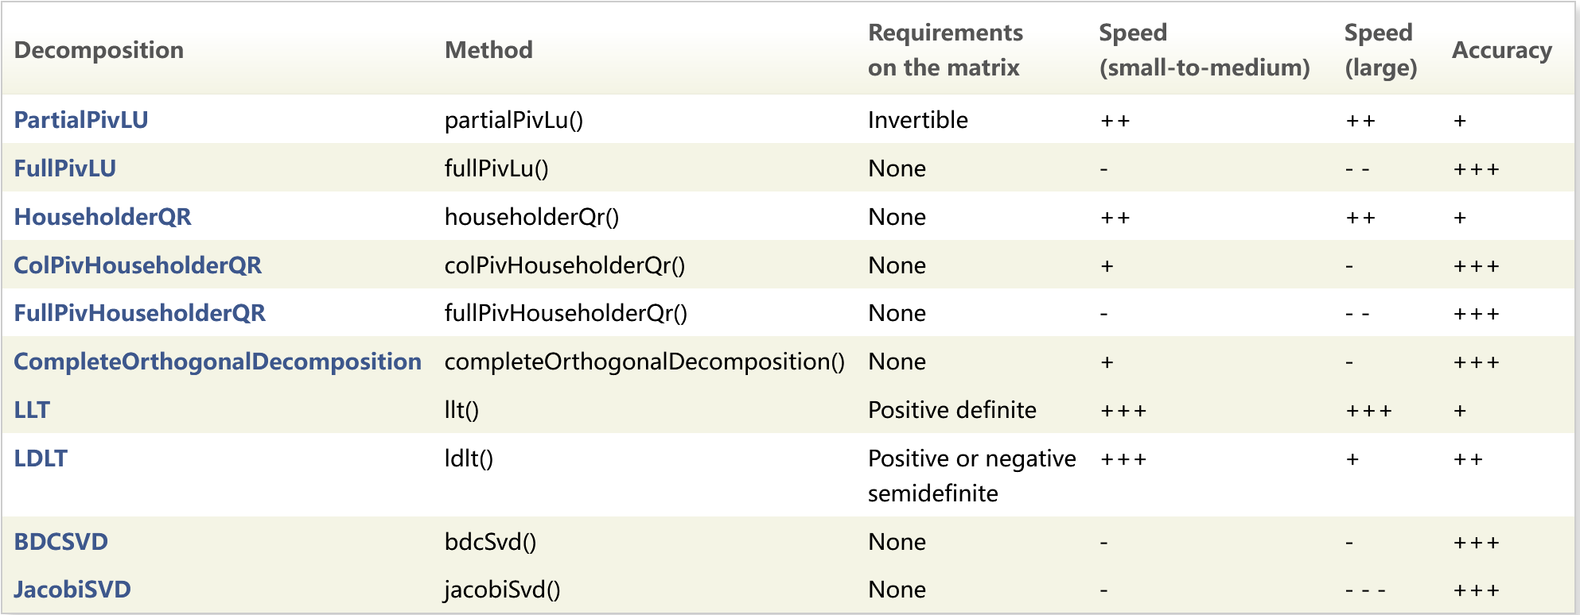
具体功能测试与拓展
在非线性优化中，大多数要构建最小二乘方程组，求解需要进行矩阵分解。Eigen库提供了多种分解方法，主要包括：Cholesky分解（包括LLT、LDLT），QR分解，SVD分解，LU分解（包括ParttialPivLU、FullPivLU）这四种分解法。
参考资料：http://eigen.tuxfamily.org/dox/group__TutorialLinearAlgebra.html

Slide 9
具体功能测试与拓展
在非线性优化中，大多数要构建最小二乘方程组，求解需要进行矩阵分解。Eigen库提供了多种分解方法，主要包括：Cholesky分解（包括LLT、LDLT），QR分解，SVD分解，LU分解（包括ParttialPivLU、FullPivLU）这四种分解法。
分解方法 | 原理
LU分解 | 将矩阵分解为一个下三角矩阵和一个上三角矩阵的乘积
QR分解 | 将方阵分解为一个正交矩阵 Q 和一个上三角矩阵 R 的的乘积
Cholesky分解 | 将对称正定矩阵分解为一个下三角矩阵和其转置的乘积
SVD分解 | 将实矩阵分解为两个正交矩阵和一个对角矩阵的乘积

Slide 10
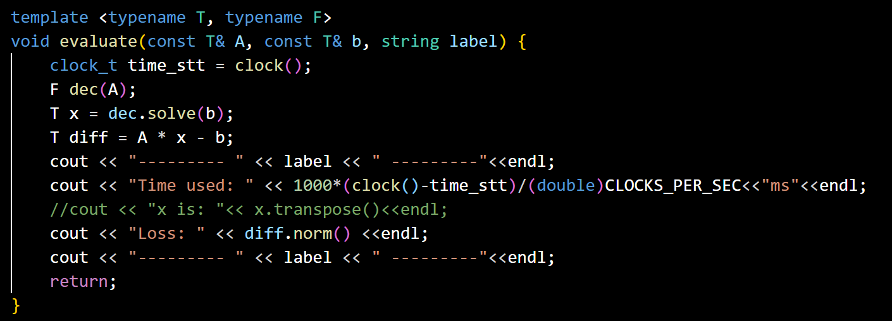
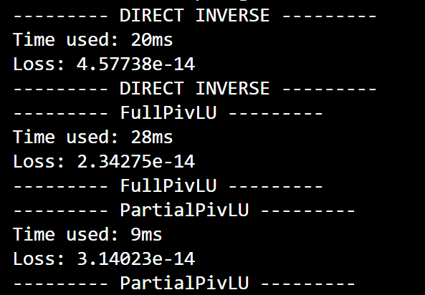
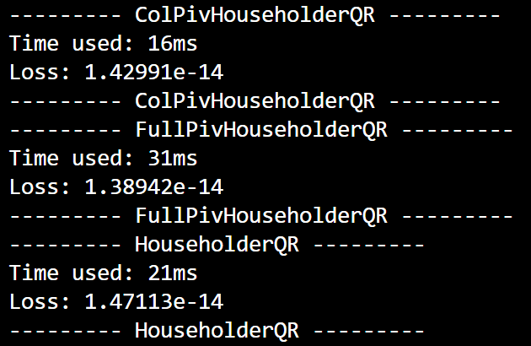
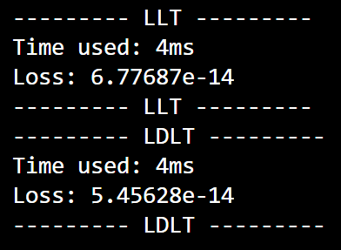
具体功能测试与拓展
定义evaluate函数，计算不同分解法的计算精度和速度，代码和结果如下：
由结果可知计算精度很高，
计算速度均较快。

Slide 11
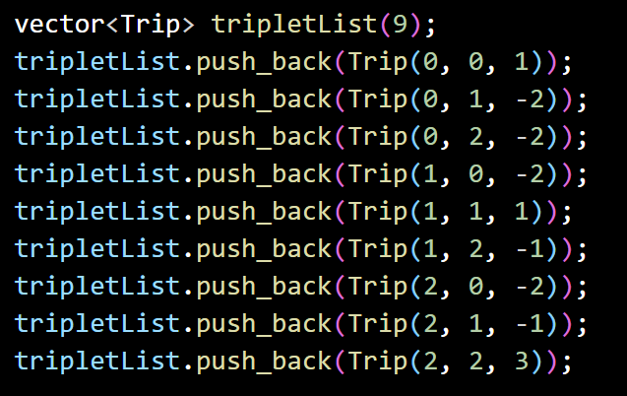
具体功能测试与拓展
Eigen库优势：矩阵分解可以在一定程度上降低存储空间，减少问题处理的计算量，提高算法的稳定性。而Eigen库的接口调用简单方便，运算速度也较快，大大提高了项目处理的效率；此外Eigen库不同的矩阵分解方法各有针对性，能灵活处理不同的矩阵问题，比如根据矩阵的稀疏选择合适的矩阵分解方式，从而达到最好的效果。
举例：利用Eigen库求解大型稀疏对称矩阵。可以直接使用SparseMatrix类来构造，实现压缩列或者压缩行的存储格式，比如：SparseMatrix<double> mat(rows,cols)；也可以设置Triplet列表，通过向列表内添加元素来表示稀疏矩阵，如下图。从而可以使用相应的矩阵分解方式来求解。

Slide 12
参考资料
Eigen常用矩阵分解以及求解线性方程组方法 浅析，https://blog.csdn.net/zhiwei121/article/details/94435484
Eigen库官方文档，http://eigen.tuxfamily.org/dox/group__TutorialLinearAlgebra.html
结合Eigen库整理常用的矩阵分解及其在移动机器人下的使用场景，https://xiaotaoguo.com/p/matrix-decomposition/#%E6%B1%82%E8%A7%A3%E7%BA%BF%E6%80%A7%E6%96%B9%E7%A8%8B%E7%BB%84%E6%9C%80%E5%B0%8F%E4%BA%8C%E4%B9%98%E9%97%AE%E9%A2%98
数值计算库Eigen：稀疏矩阵运算，https://zhuanlan.zhihu.com/p/536504224

